Slide 1


Slide 2
Практическое занятие №7 (часть 2) ВСЕ оставшиеся диаграммы
Вы уже поняли, что UML язык унифицированный
Одни и те же стрелки и элементы применяясь в разных сочетаниях дают нам разные диаграммы
Сегодня мы рассмотрим непопулярные диаграммы и поймем самое важное правило любого аналитика.

Slide 3
Типы UML-диаграмм
Диаграммы поведения
Структурные диаграммы
Диаграмма вариантов использования
Диаграмма деятельности
Диаграмма композитной структуры
Диаграмма развертывания
Диаграмма состояний
Диаграмма последовательности
Диаграмма классов (и классов анализа)
Диаграмма пакетов
Диаграмма коммуникации (кооперации)
Диаграмма объектов
Диаграмма профилей
Диаграмма синхронизации
Диаграмма компонентов
Диаграмма обзора взаимодействий

Slide 4
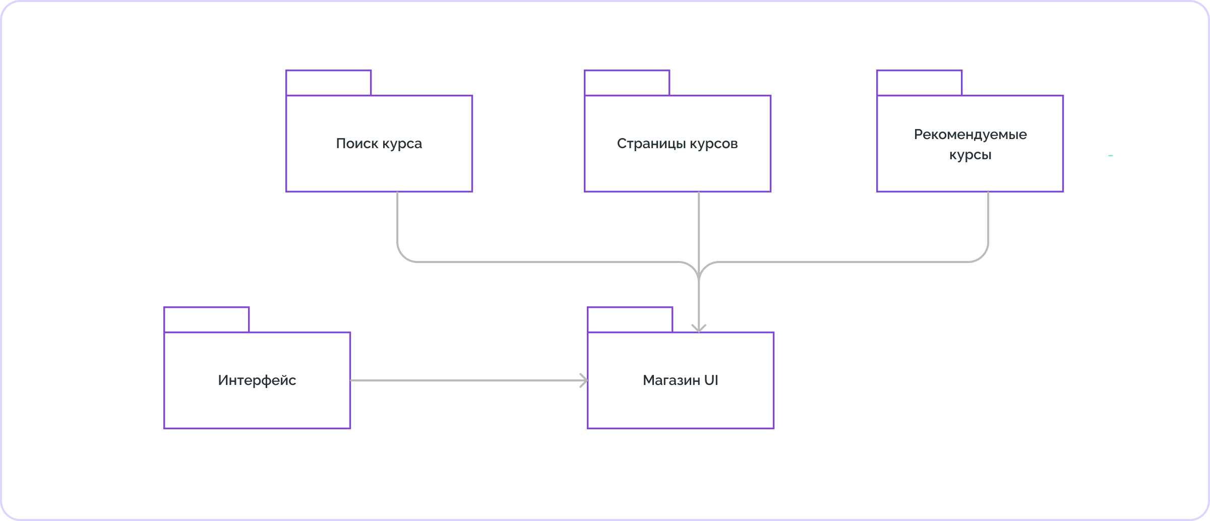
Диаграмма пакетов
Большие системы создают особые проблемы. Рисование модели класса для большой системы слишком велико для понимания. Слишком много связей между классами, чтобы понять. Полезным методом решения этой проблемы является пакет UML.
Таким образом, пакетная диаграмма, структурная диаграмма, показывает расположение и организацию элементов модели в среднем и крупном проекте. Диаграммы пакетов могут отображать как структуру, так и зависимости между подсистемами или модулями, показывая различные представления о системе, например, как о многоуровневом (иначе многоуровневом) приложении — модели многоуровневого приложения.

Slide 5
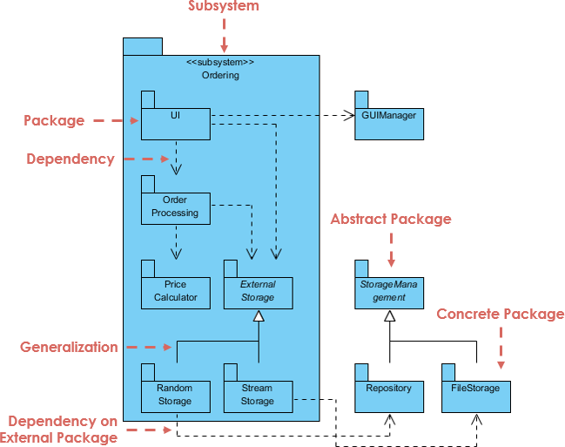
Пример диаграммы пакетов

Slide 6
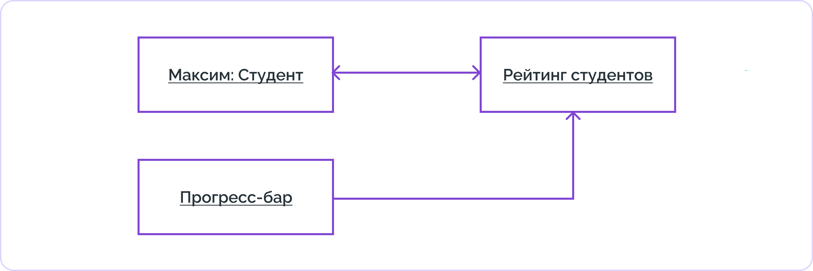
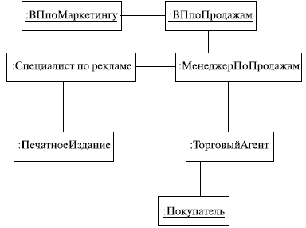
Диаграмма объектов
Диаграмма объектов (Object diagram) показывает не только связь между объектами, но и описывает конкретные свойства каждого класса. То есть в каждом компоненте системы описываются примеры, как структура данных выглядит в конкретный момент времени.
Диаграмму объектов рисуют редко. Но поскольку она подробно описывает данные, ее можно использовать для визуализации сложных связей. Так будет проще понять состояние системы и проверить, все ли компоненты на месте.

Slide 7
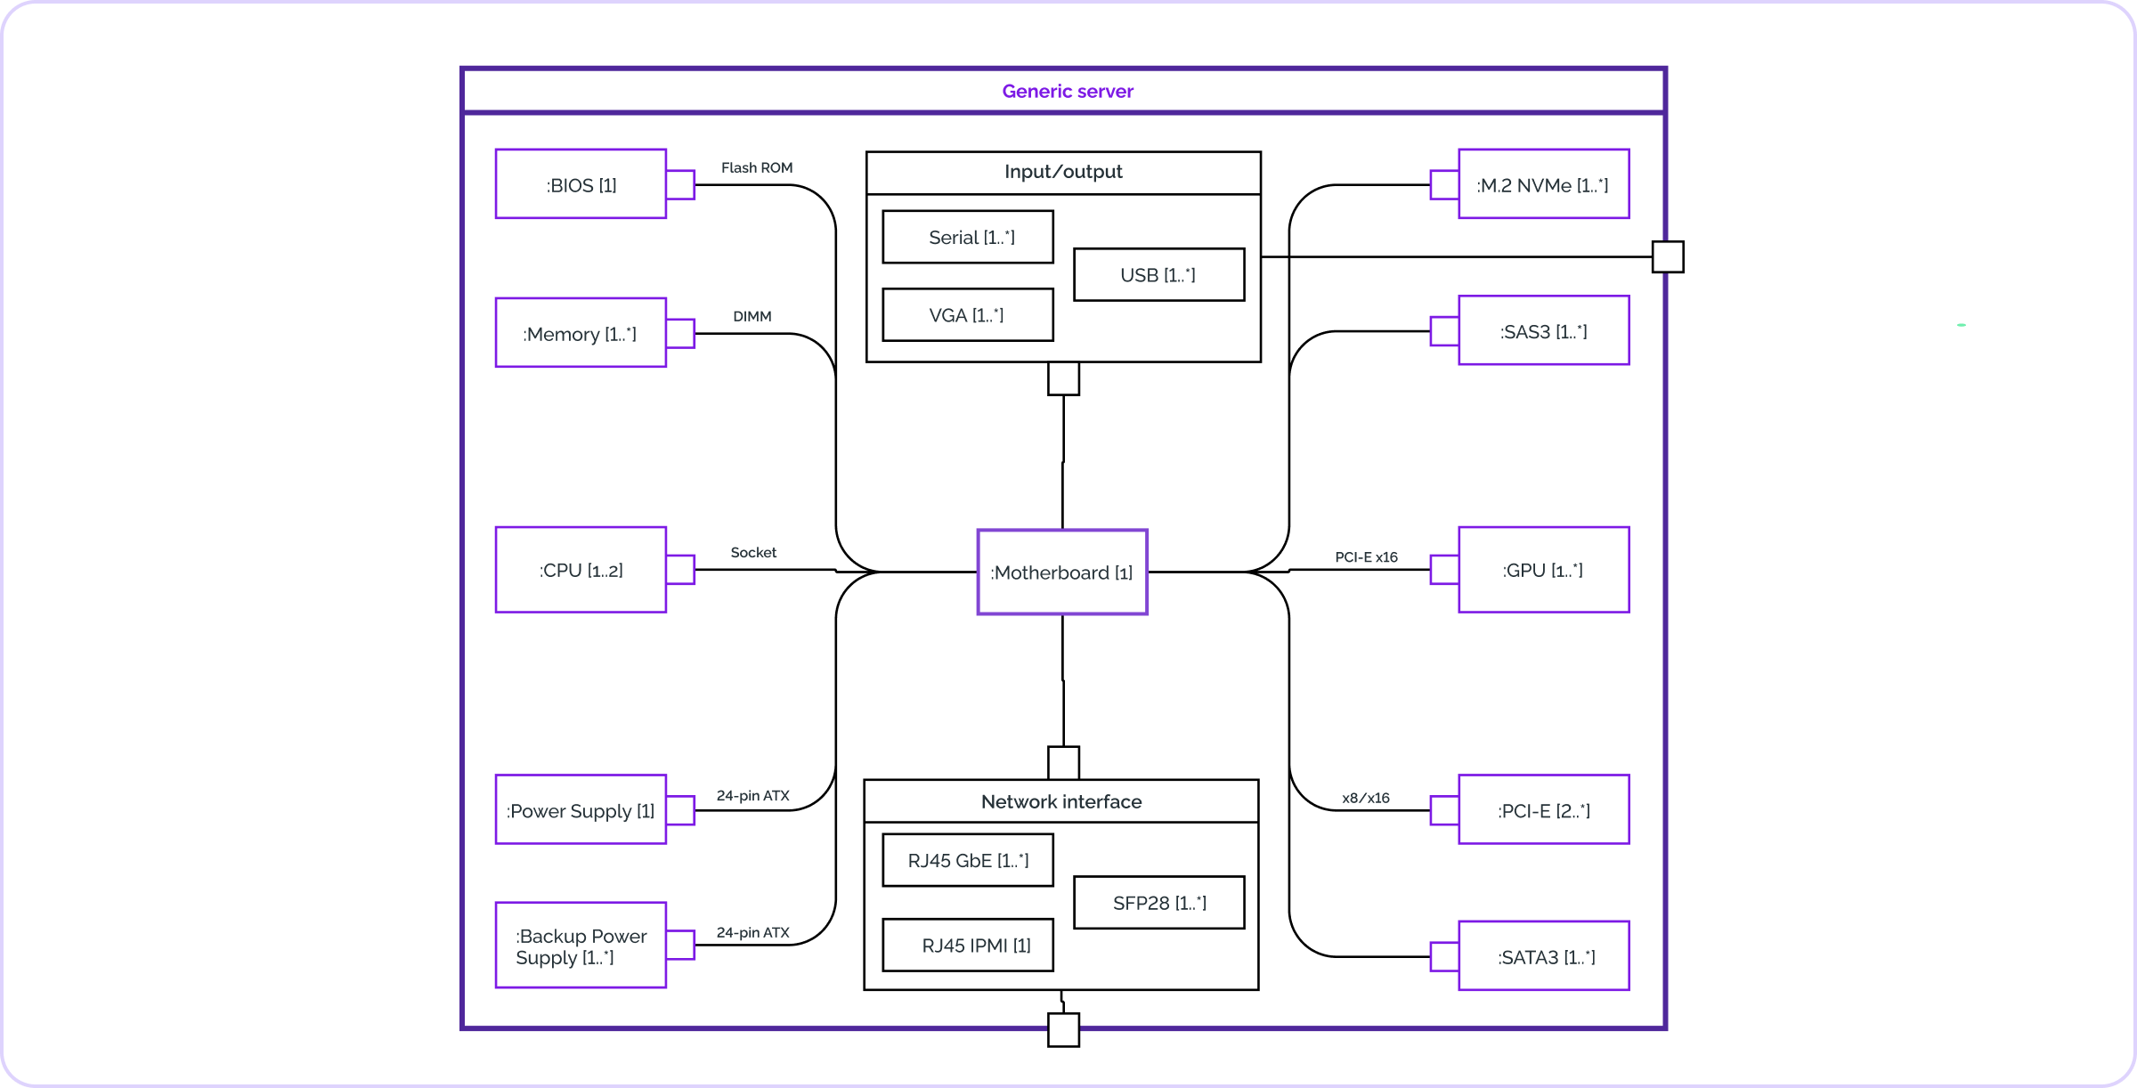

Диаграмма композитной структуры
Диаграмма композитной структуры (Composite structure diagram) описывает внутреннюю структуру всех классов и как элементы этих классов влияют друг на друга.
Она помогает обрисовать всю внутрянку аппаратного обеспечения и понять, как это всё работает.
Руководство по моделированию

Slide 8
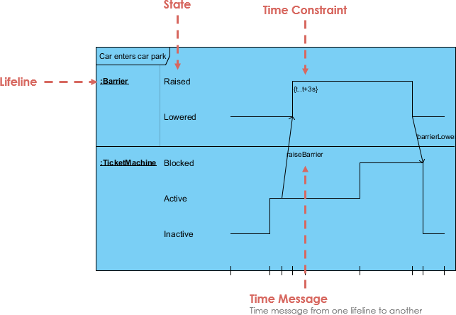

Диаграмма синхронизации
Диаграмма синхронизации
отдельный подвид диаграмм взаимодействия, специализирующихся на тайминге. Диаграммы этого вида используются для исследования поведения объектов в течение определенного периода времени.
Временные диаграммы фокусируются на условиях, изменяющихся внутри и между линиями жизни вдоль линейной оси времени. Временные диаграммы описывают поведение как отдельных классификаторов, так и взаимодействия классификаторов, фокусируя внимание на времени возникновения событий, вызывающих изменения в моделируемых условиях линий жизни.
Руководство по моделированию

Slide 9
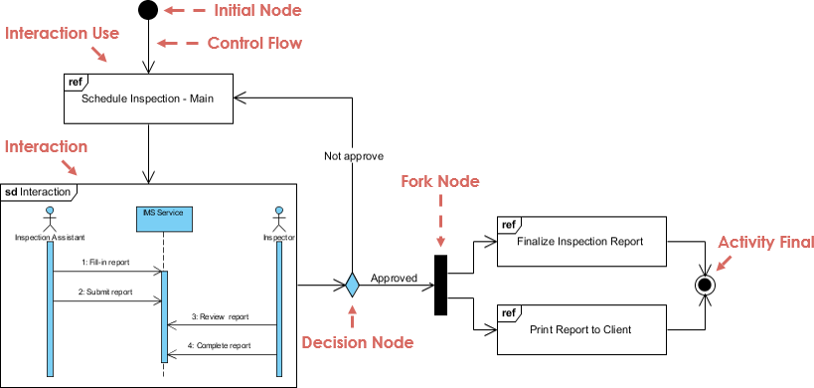

Диаграмма обзора взаимодействий
Обзорная диаграмма взаимодействия является одним из типов диаграмм взаимодействия UML и представляет собой графическое представление взаимодействия между различными элементами системы. Эта диаграмма позволяет визуализировать и описать поток выполнения событий в системе, объединяя другие диаграммы взаимодействия, такие как диаграммы последовательности и диаграммы коммуникации.
Руководство по моделированию

Slide 10
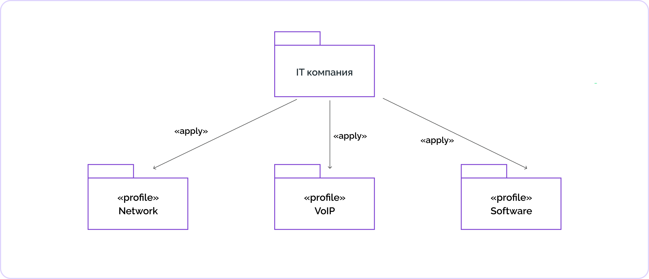
Диаграмма профилей
Диаграмма профилей предназначена для описания расширений UML, которые можно использовать для конкретных доменов или областей применения. Эта диаграмма позволяет модифицировать существующие элементы UML — добавлять новые стереотипы и ограничения.
Пример. Для разработки веб-приложений можно создать диаграмму профилей, которая добавляет специализированные элементы: «Пользователь», «Сессия», «Запрос».

Slide 11
Что нужно сделать вам
Выбрать одну из неизученных диаграмм для своего проекта
Произвести поиск информации об особенностях построения диаграммы
Построить диаграмму для своего персонального варианта
А еще к следующему занятию вы выбираете тему доклада (презентовать их можно парами) и готовите презентацию.
Рассказ не больше 5 минут. Оформление полностью в свободном стиле. Особое внимание уделить подготовке речи.

